Slide 1




C++ Programming group 8
나만의 버거 키오스크
팀장
발표
조용빈
이한나
이연희
김성규
컴공 201611301
컴공 201610110
컴공 201711412
컴공 201711380

Slide 2
나만의 버거 키오스크
발표 순서
1. 시스템 목표 | 5. UI 설명
2. 개발환경 | 6. 프로그램 시연
3. 프로그램의 차별점
4. 프로그램 설명

Slide 3
시스템 목표
C++
kiosk
프로그램
관리
객체지향
C++ 언어를 이용한 객체지향언어의 특징을 살린 프로그램
기존의 키오스크가 제공하는 주문, 결제의 기능을 구현하고 ‘나만의 버거 키오스크‘ 만의 특징을 살린다.
관리자 모드
재고 관리, 순인 계산 등 관리자가 필요로하는 기능 구현

Slide 4
개발 환경
Windows 10
QT Creator
64 bit
윈도우 10 64 bit
환경에서 작업
GUI tool
보기좋고 사용하기 편리한 UI를 구현하기 위해 QT Creator 사용

Slide 5
나만의 버거 키오스크의 차별점
1. 다양한 재료의 조합
2. 현금관리
3. 사용하기 편리한
UI
4. 실제 키오스크와
유사한 형태

Slide 6
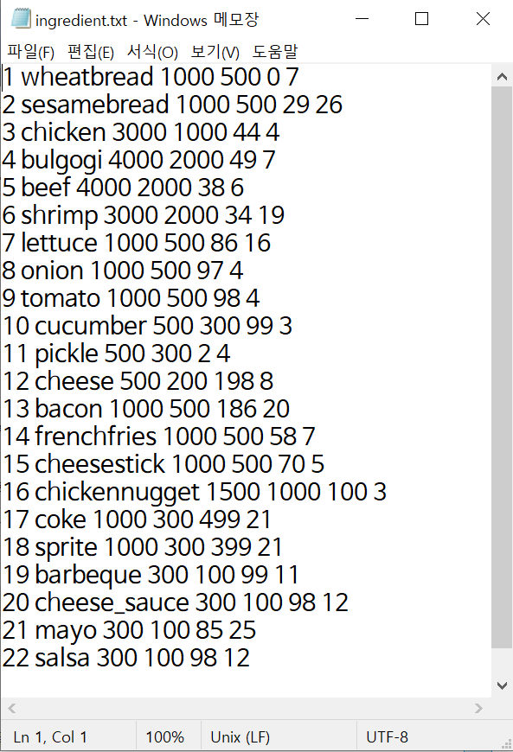
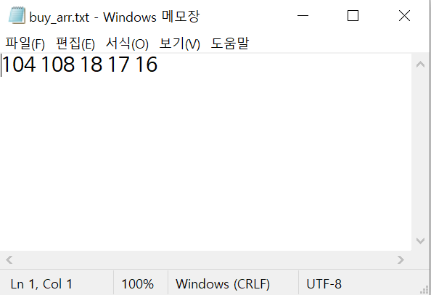
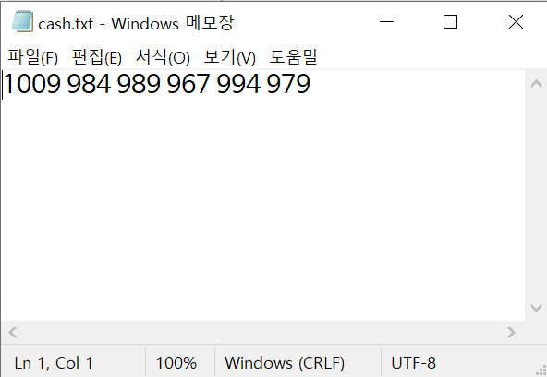
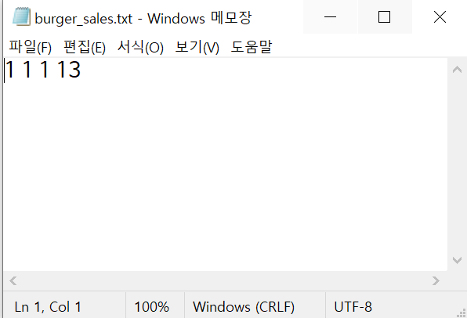
프로그램 설명
Txt파일
프로그램에 사용된 txt파일들

Slide 7
프로그램 설명
admin.h(cpp)
관리자 모드를 위한 클래스
Variables/ method | name | CONTENT
Variables | int burger_sales[9]; | 완제버거 판매량 저장하는 배열
Variables | int cheese_burger; int chicken_burger; int bulgogi_burger; int shrimp_burger; | 완제버거 각각의 판매량
Variables | int profit; | 누적 매출
Variables | const int password = 2019; | 비밀번호

Slide 8
프로그램 설명
Admin.h(cpp)
Variables/ method | name
Variables | ingredient ingre_arr[INGRE_NUM]; | 재료 정보들 저장하는 클래스배열
Variables | int cash[6]; | 현금 재고 정보 저장하는 배열
Variables | admin(); | 생성자
Method | void init_ingredient(); | 파일입출력으로 ingredient.txt에 있는 모든 재료들의 id, 이름, 가격, 순이익, 재고, 판매량 받아온다
Method | void init_cash(); | 파일 입출력으로 cash.txt에 있는 현금 재고 받아온다
Method | void init_burger_sales(); | 파일입출력으로 완제 버거 판매량 받아온다

Slide 9
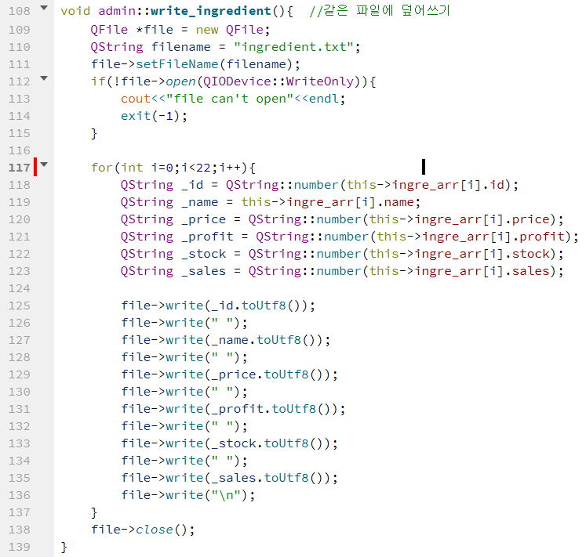
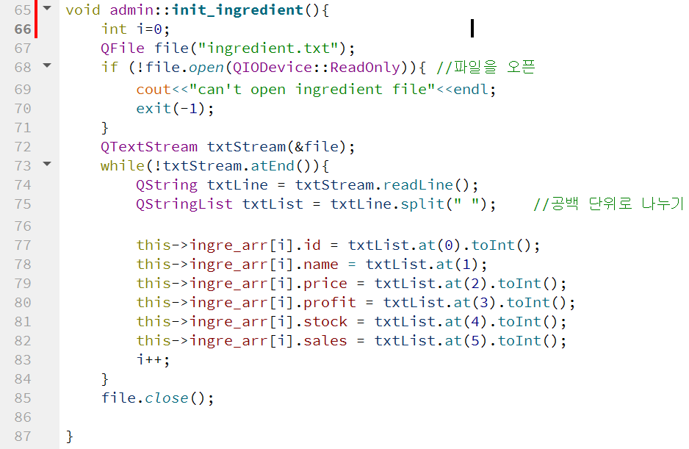
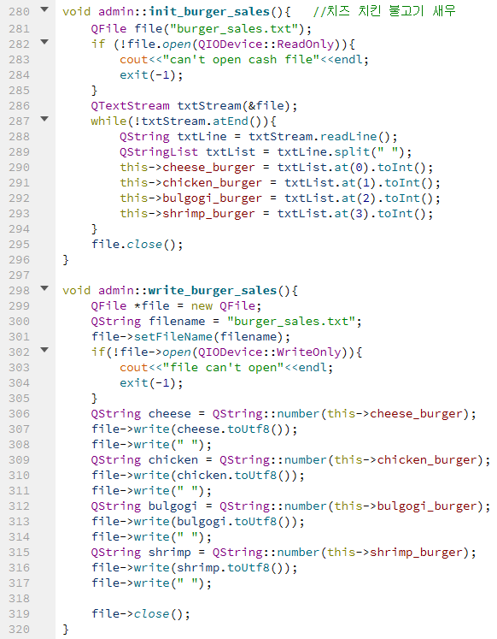
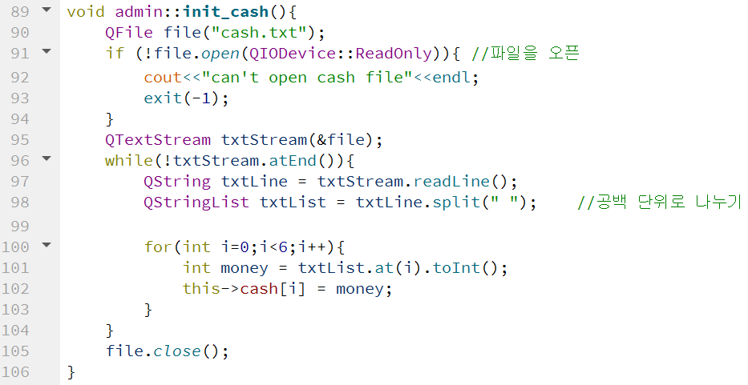
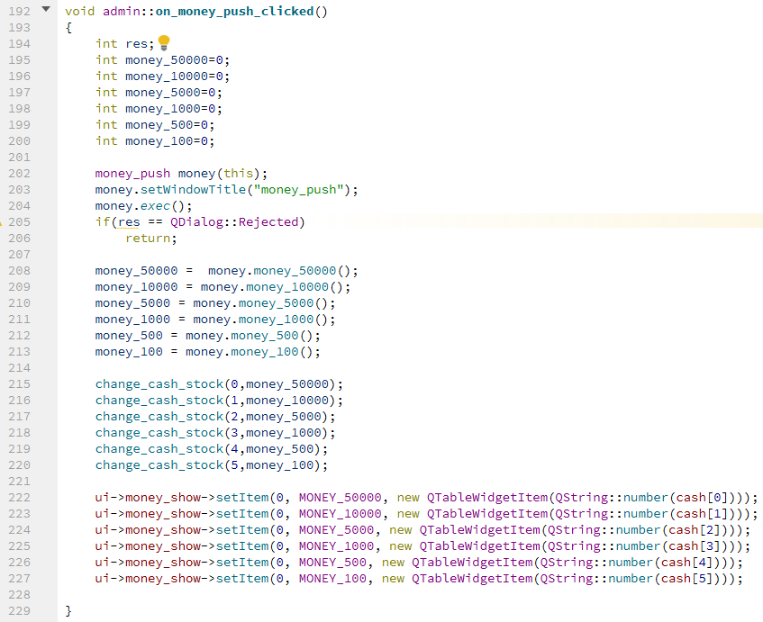
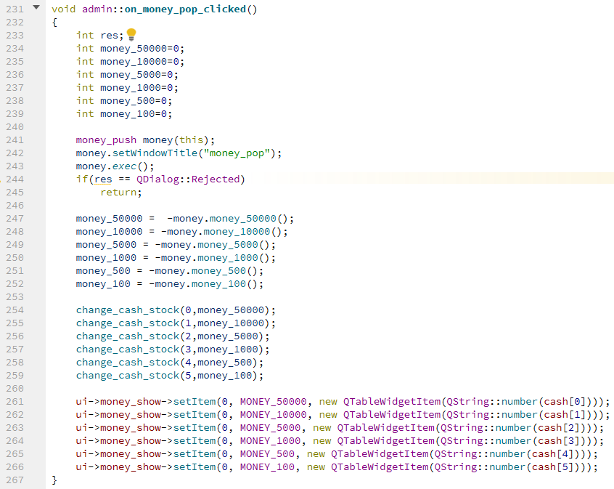
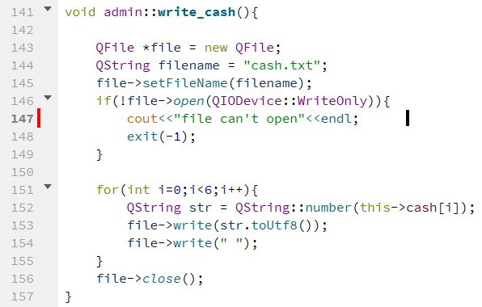
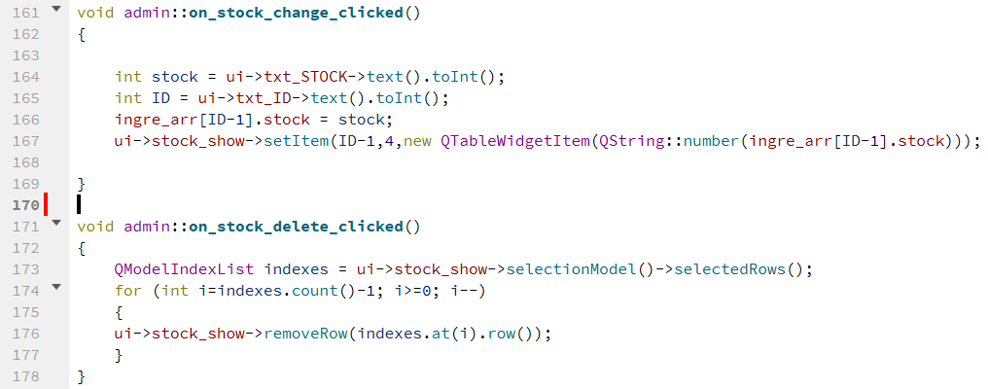
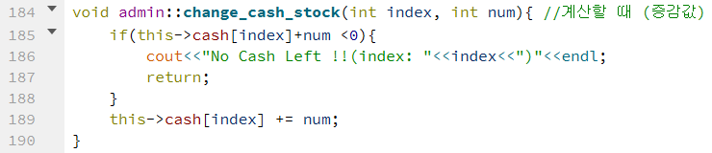
프로그램 설명
Admin.h(cpp)
CONTENTS | CONTENTS
Method | void write_ingredient(); void write_cash(); void write_burger_sales(); | 관리자모드에서 수정된 재료, 현금 재고, 완제 버거 판매량 정보들을 다시 파일에 쓴다
Method | void fill_cash_stock(int index, int num); void change_cash_stock(int index, int num);
Method | int profit_calc(); void show_profit();
Method | bool log_in(int num);
Method | int check_zero_ingredient(int id);
Method | int search_ing_ID(int id);

Slide 10
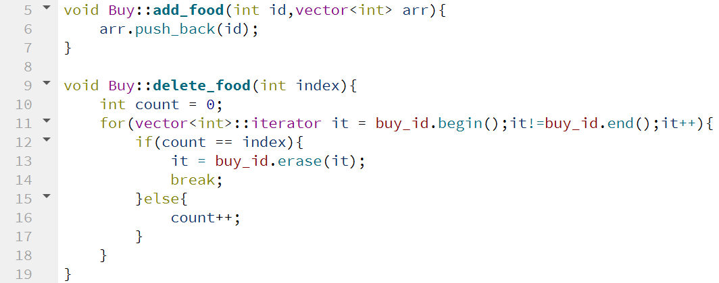
프로그램 설명
buy.h(cpp)
구매를 위한 클래스
Variables/ method | name | CONTENT
Method | Buy();
Method | void add_food(int id, vector<int> arr); void delete_food(int index); | 선택된 제품의 id를 벡터에 넣는 함수, 벡터에 들어간 제품들 중 삭제하고 싶은 제품을 삭제하는 함수
Method | vector<int> buy_id; | 제품을 선택하면 그 제품의 id가 들어가는 벡터 배열
Method | vector<string> buy_list;
Method | int pay();

Slide 11
프로그램 설명
chef_burger.h(cpp)
수제 버거 클래스
Variables/ method | name | CONTENT
Variables | Buy buy; | Buy 의 객체 buy를 만든다
Variables | ingredient ingre_arr[22]; | 재료의 모든 정보를 저장할 배열
Method | void init_ingredient(); | 관리자모드의 init_ingredient와 같은 역할. 재료 정보 파일입출력 가져오기
Method | int check_zero_stock(int id); | id를 받아서 그 id를 가진 재료의 재고가 0보다 작은지 체크한다. 0보다 크면 재고를 -1 시킨다

Slide 12
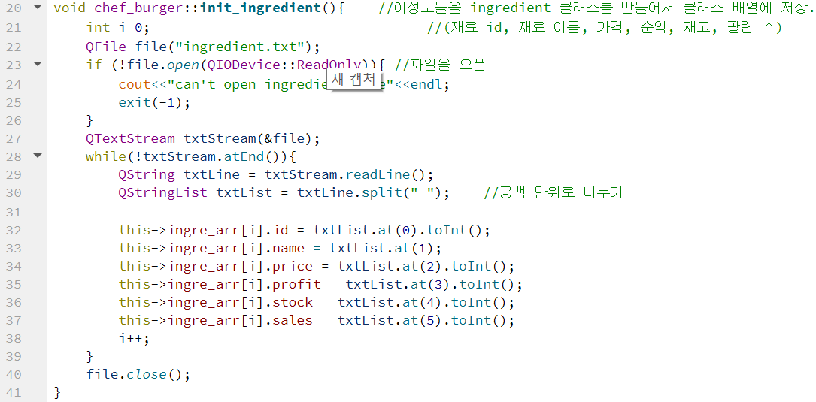
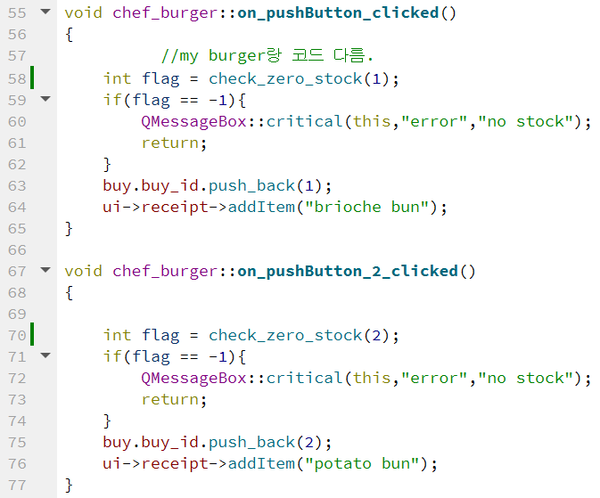
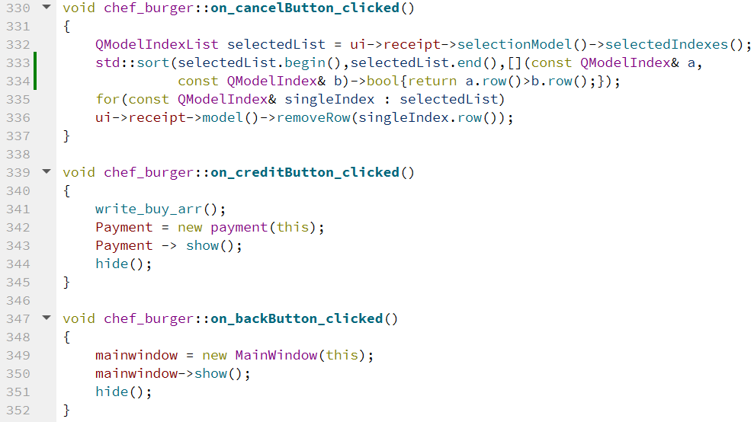
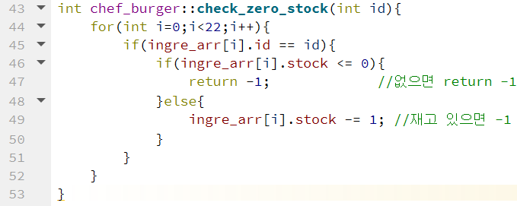
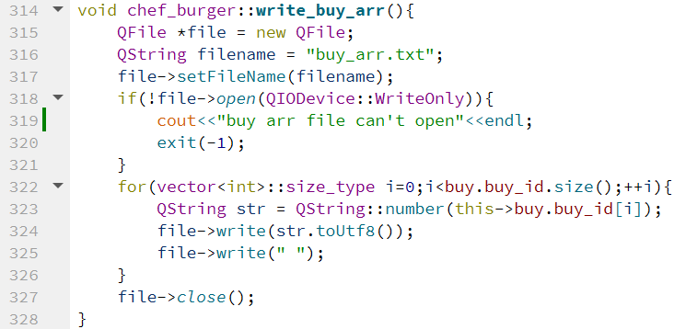
프로그램 설명
chef_burger.h(cpp)
수제 버거 클래스
.
Variables/ method | name | CONTENT
Method | Void on_pushButton_clicked(); | 선택한 재료에 해당하는 id를 check_zero_stock을 이용해서 재고를 체크하고 buy의 buy_id에 id를 하나 넣는다.
Method | void write_buy_arr(); | buy의 buy_id에 들어간 id들을 buy_arr.txt라는 파일에 쓴다
Method | void on_cancelButton_clicked(); | 선택한 제품을 buy_id 벡터에서 삭제한다

Slide 13
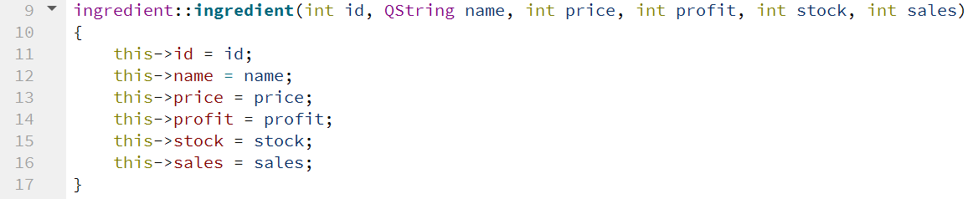
프로그램 설명
ingredient.h(cpp)
재료 클래스
Variables/ method | name | CONTENT
Variables | int id; QString name; int price; int profit; int stock; int sales;
Method | ingredient(int id, QString name, int price, int profit, int stock, int sales);

Slide 14
프로그램 설명
my_burger.h(cpp)
수제 버거 클래스
Variables/ method | name | CONTENT
Variables | Buy buy;
Variables | ingredient ingre_arr[22];
Method | void init_ingredient();
Method | int check_zero_stock(int id); | id를 찾아서 stock이 0 보다 작은지 체크하지만 0보다 크다고 재고를 -1하지 않는다. 완제버거는 한 버거에 해당하는 모든 재료의 재고가 0보다 클 때 살 수 있기때문이다
Method | void minus_stock(int id); | id를 검색해서 그 id에 해당하는 재고를 -1 한다

Slide 15
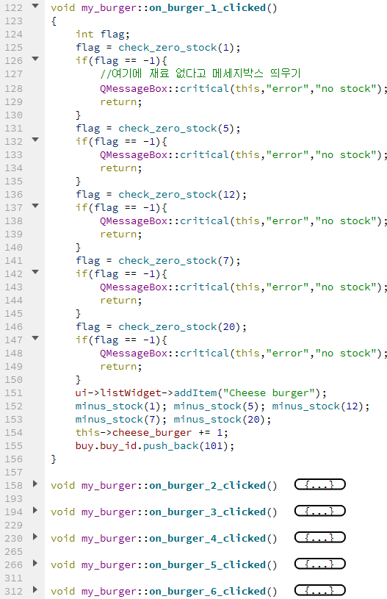
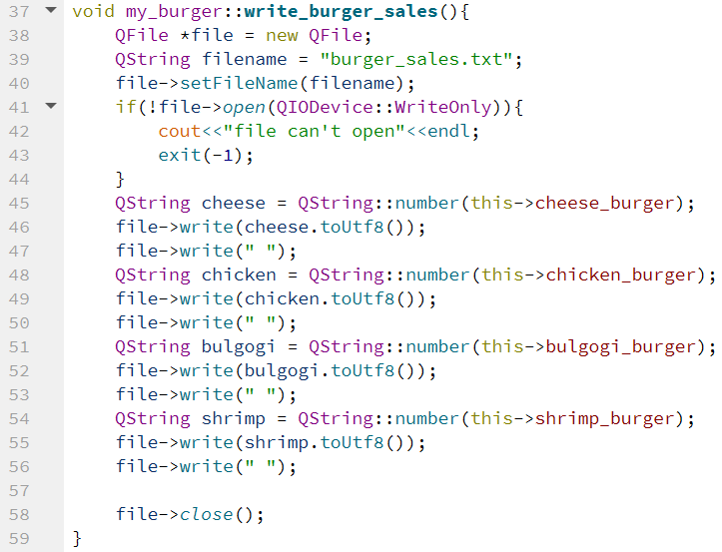
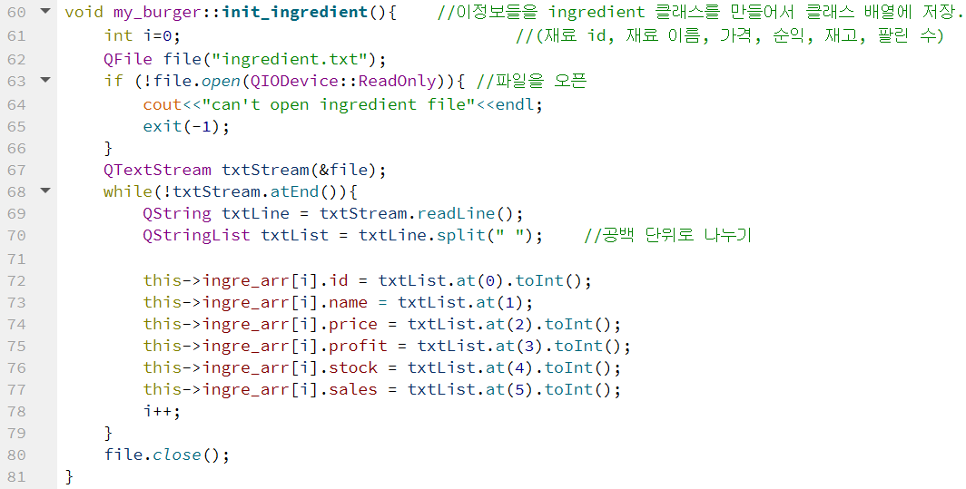
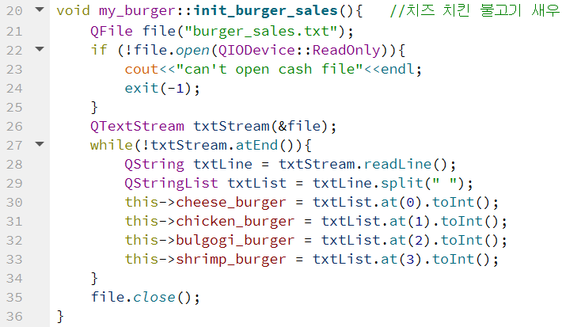
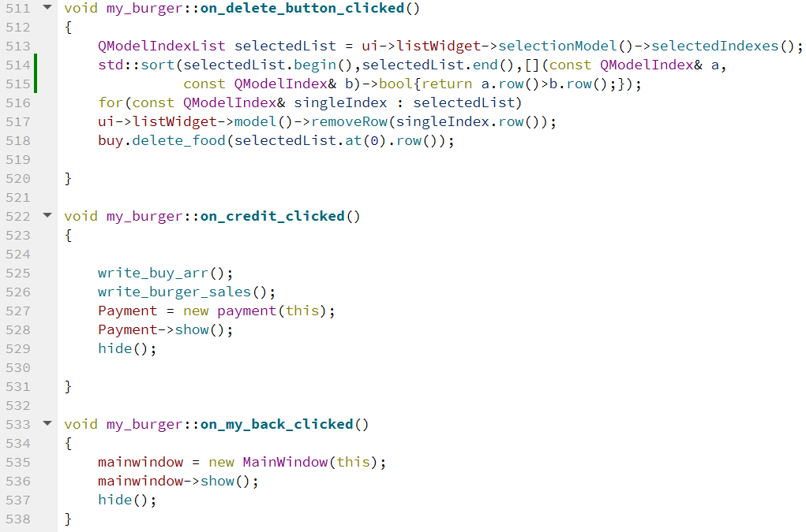
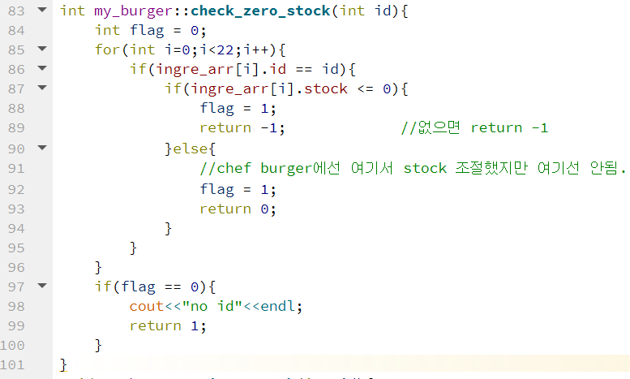
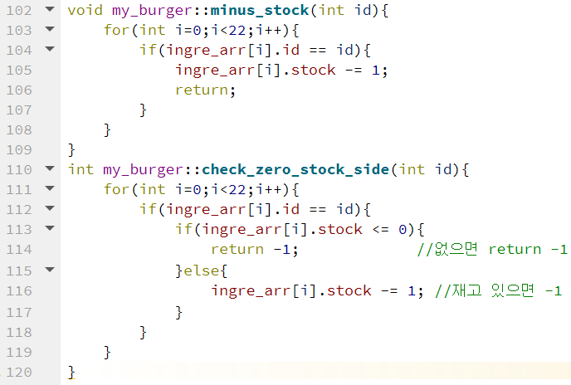
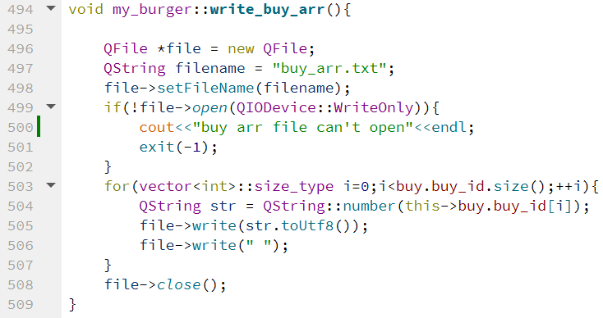
프로그램 설명
my_burger.h(cpp)
수제 버거 클래스
Variables/ method | name | CONTENT
Method | int check_zero_stock(int id); | 완제버거의 side메뉴들은 재료 그 자체이므로 id를 검색해서 재고가 0 이하면 사지 못하게, 그리고 0보다 크면 재고를 -1 해준다
Method | void on_burger_1_clicked(); | 수제버거와 다르게 모든 재료들의 재고를 체크 해줘야 한다. flag값을 설정해서 모든 재료 id의 재고가 1 이상일 때 만 판매 할 수 있도록 한다. 모든 재료의 재고를 check_zero_stock을 이용해서 검색한 후 minus_stock으로 재료들의 재고를 -1씩 해준다

Slide 16
프로그램 설명
password.h(cpp)
관리자 모드 로그인 클래스
Variables/ method | name | CONTENT
Variables | QString username;
Variables | QString password;

Slide 17
프로그램 설명
payment.h(cpp)
결제 클래스
Variables/ method | name | CONTENT
Variables | vector<int> arr; | 구매 목록에 있던 제품들의 id를 받아온다. (파일입출력)
Variables | ingredient ingre_arr[INGRE_NUM]; | 모든 재료 정보를 저장해놓은 클래스 배열
Variables | int cash[6]; | 현금 재고 정보 저장한 배열
Variables | int cheese_burger=0; int chicken_burger=0; int bulgogi_burger=0; int shrimp_burger=0; | 각 완제버거의 판매량
Variables | int total_pay=0; | 거스름돈 계산할 때 필요한 변수

Slide 18
프로그램 설명
payment.h(cpp)
Variables/ method | name | CONTENT
Variables | vector<QString> food_name; vector<int> food_price; | 결제화면에서 구매하려는 제품의 이름, 가격을 순서대로 저장해놓은 벡터
Method | void init_buy_arr(); void init_ingredient(); void init_cash(); | 관리자모드와 기능 같음
Method | void find_food_name();
Method | void write_ingredient(); void write_cash(); void write_burger_sales(); | 관리자모드와 기능 같음
Method | int search_ing_ID(int id); | id를 받아서 그 id의 재고를 다시 한번 확인해주고 그 id의 가격을 리턴한다

Slide 19
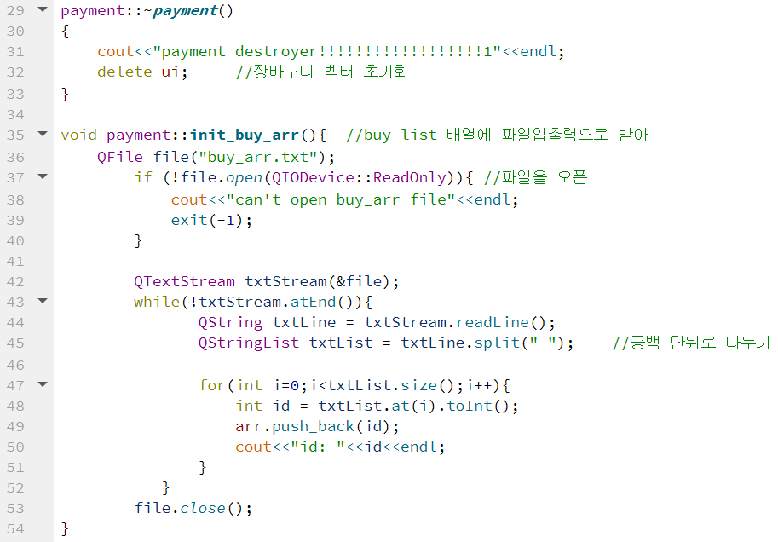
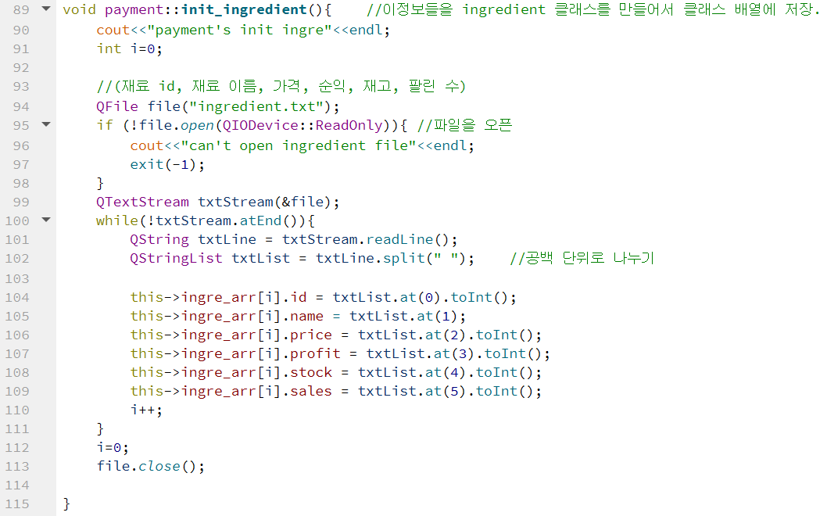
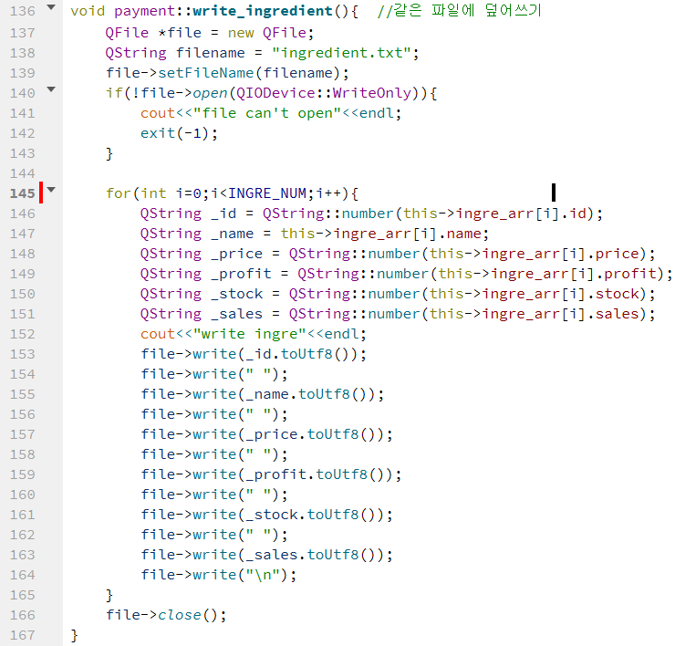
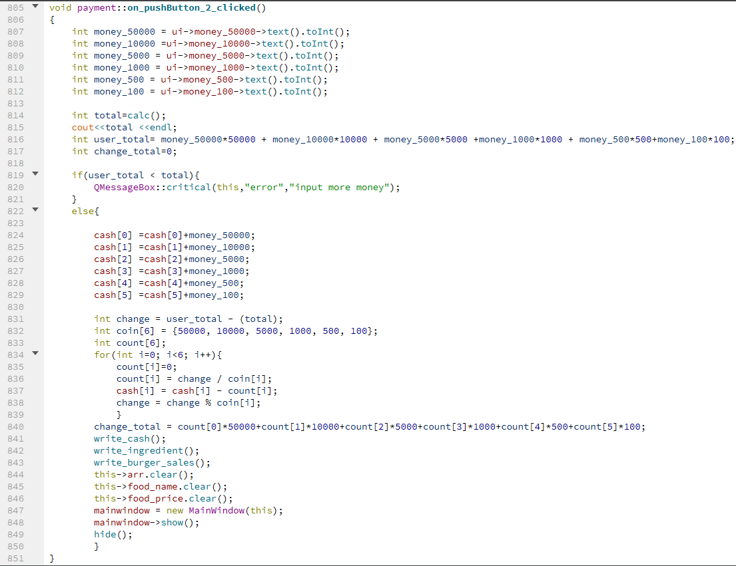
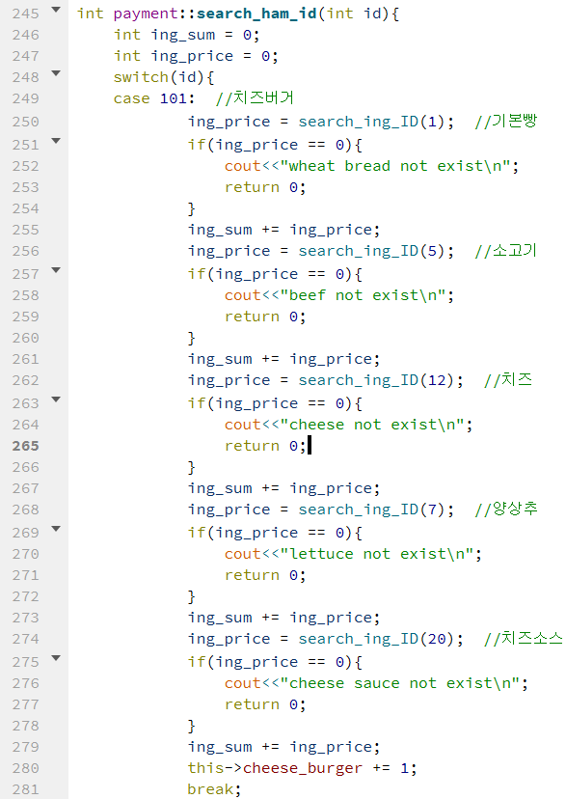
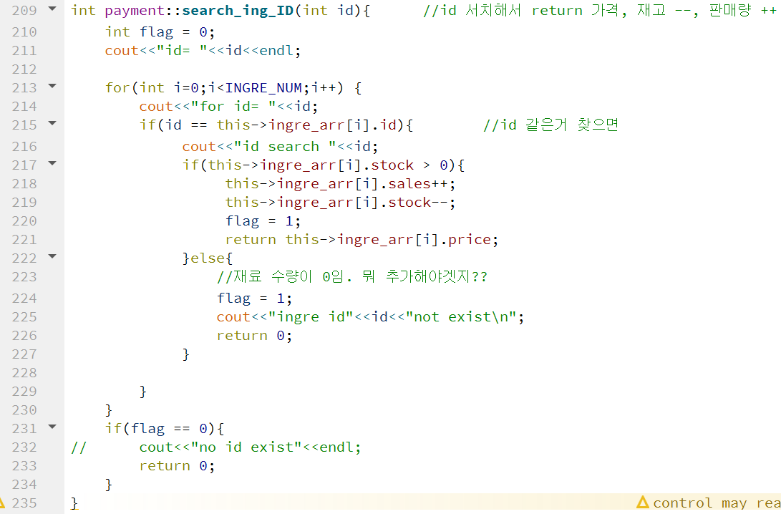
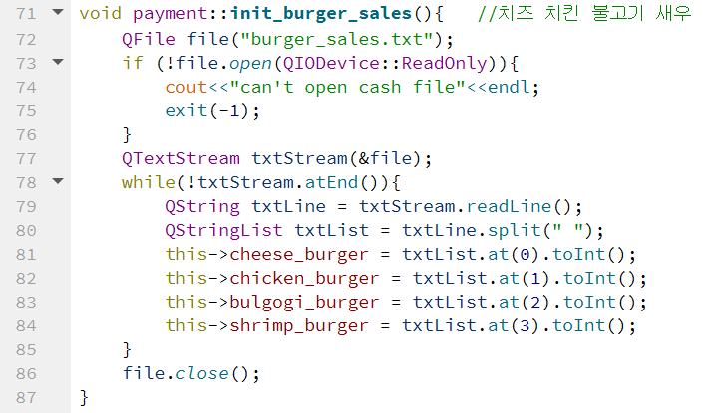
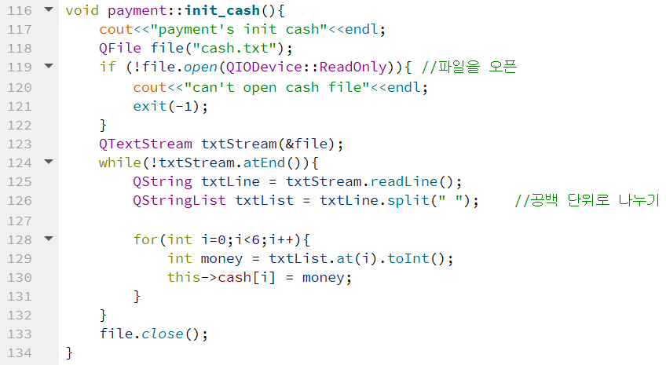
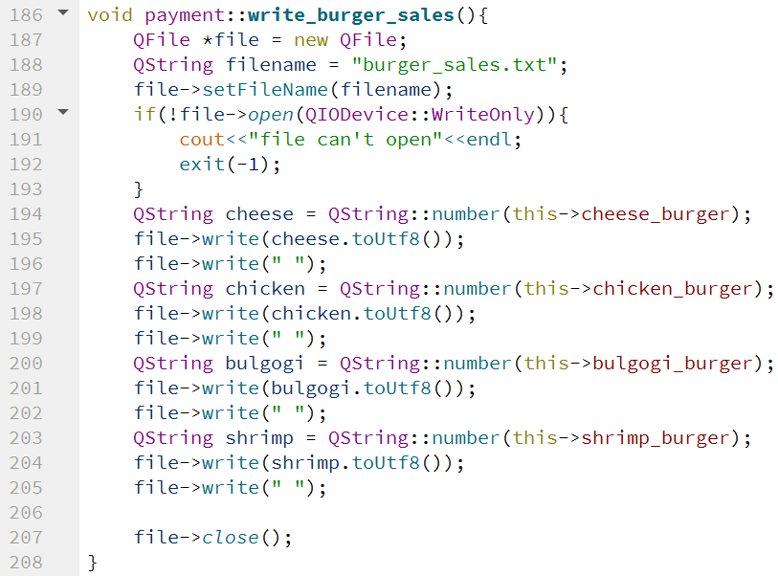
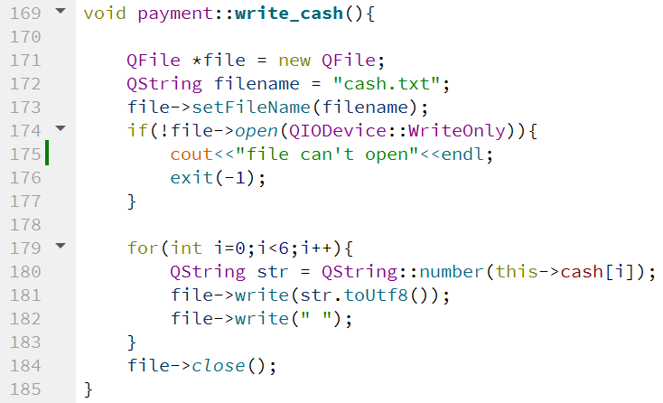
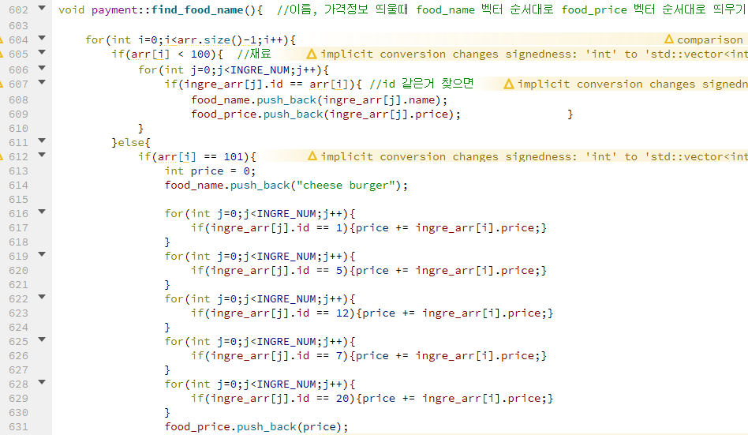
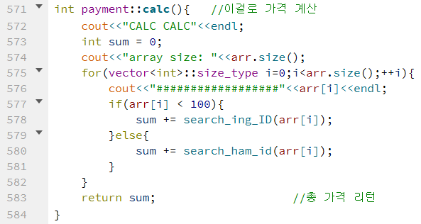
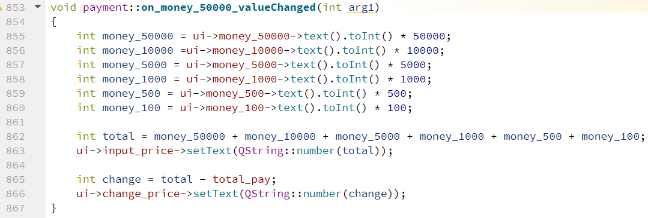
프로그램 설명
payment.h(cpp)
Variables/ method | name | CONTENT
Method | int search_ham_id(int id); | 완제 버거를 선택했을 경우 완제버거들의 id인 101~108(치즈버거 ~ 새우버거 세트) 중 어떤 것인지 찾는다. 해당하는 버거를 찾으면 그 버거 각각의 재료를 search_ing_ID로 가격을 받아온다. 그렇게 총 재료의 가격을 더해서 리턴한다. 또한 해당하는 버거의 판매량을 +1시켜준다. (ex 치즈버거라면 cheese_burger += 1)
Method | int calc(); | arr에 들어있는 id들을 하나하나 for문으로 돌면서 구매할 제품들의 총 가격을 리턴한다. (재료 id < 100, 완제버거 id > 100)
Method | void init_burger_sales();

Slide 20
UI 설명
수제버거
완제버거
관리자
결제
다양한 관리자 기능
판매량 집계, 재고관리 등 다양한 관리자 기능
효율적인 결제 시스템
현금 관리에 유용한 결제 환경
재료 선택 가능
햄버거를 구성하는 각각의 재료 선택이 가능하다
일반적인 햄버거
키오스크
일반적인 햄버거 키오스크와 유사하게 작동한다

Slide 21
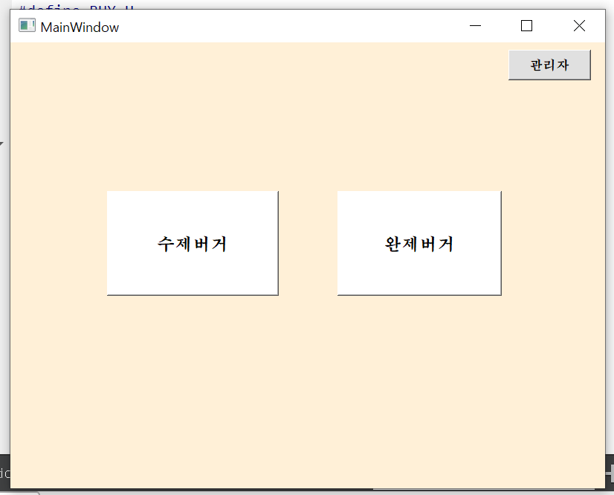
UI 메인화면
IMG
메인화면
수제버거, 완제버거, 관리자 세가지 버튼으로 구성

Slide 22
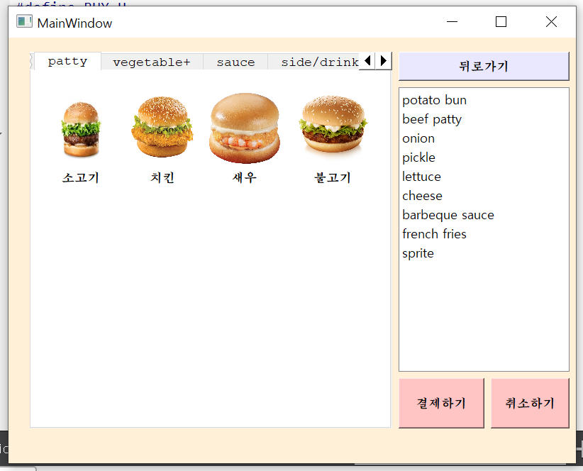
UI 수제버거 주문 화면
IMG
수제버거 주문 화면
버거 안에 들어갈 재료를 사용자가 원하는대로 선택 가능하다

Slide 23
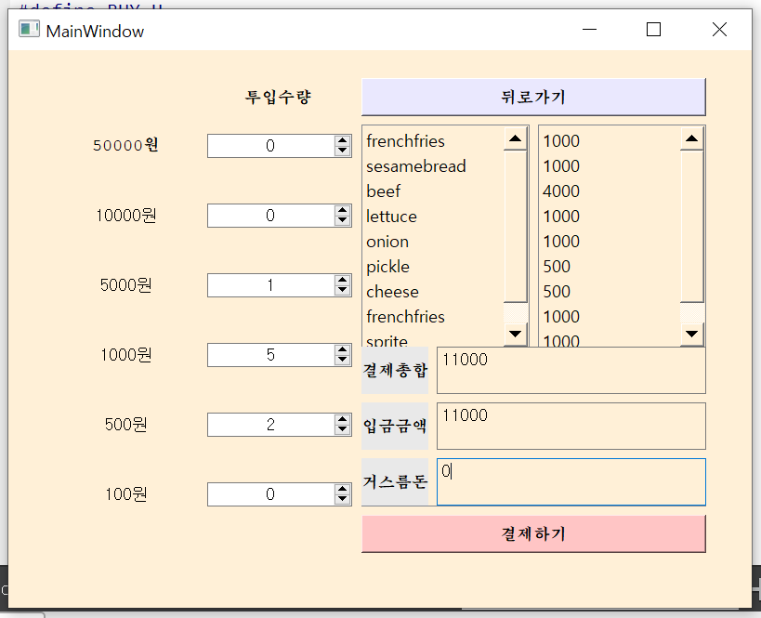
UI 수제버거 결제 화면
IMG
수제버거 결제 화면
사용할 지폐 권종을 선택하여 결제 가능

Slide 24
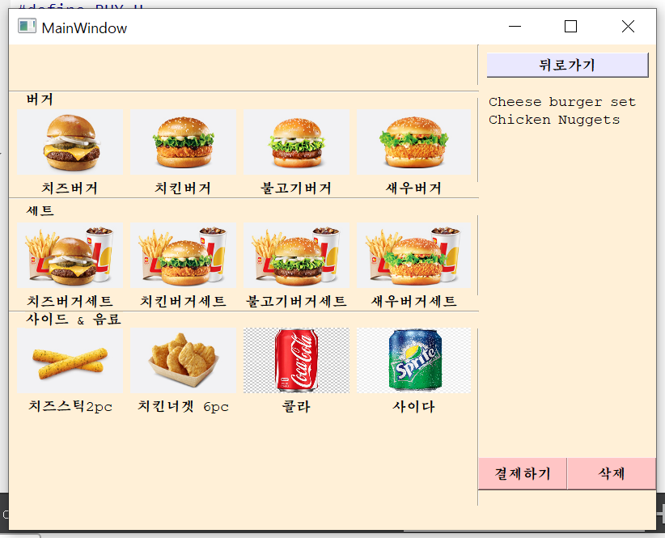
UI 완제버거 주문 화면
IMG
완제버거 주문 화면
기본적인 햄버거 가게의 키오스크와 유사한 기능을 한다

Slide 25
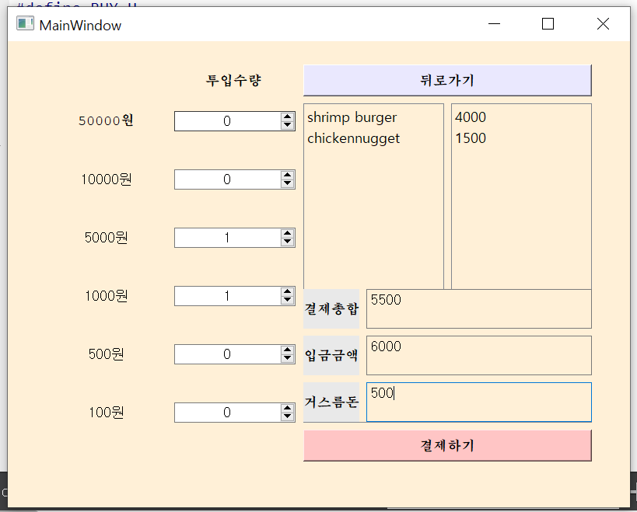
UI 완제버거 결제 화면
IMG
완제버거 결제 화면
사용할 지폐 권종을 선택하여 결제 가능

Slide 26
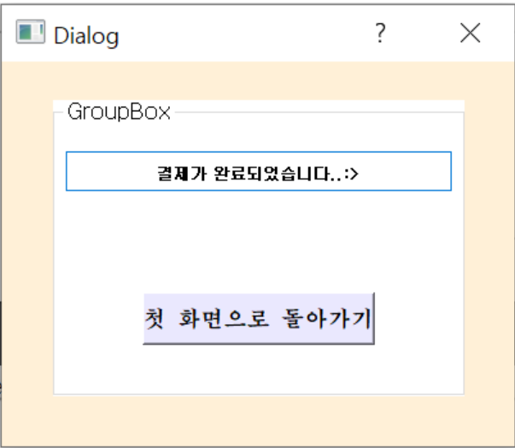
UI 완제버거 결제 완료 화면
IMG
완제버거 결제 완료 화면
결제가 완료 되면 결제완료
화면 출력

Slide 27
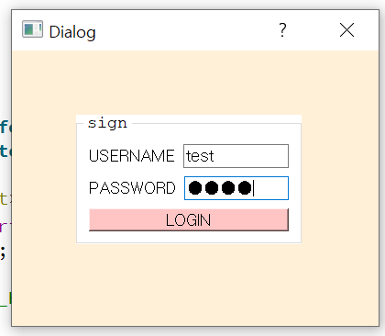
UI 관리자 로그인 화면
관리자 로그인 화면
사용자 이름과 비밀번호를 입력하여 로그인

Slide 28
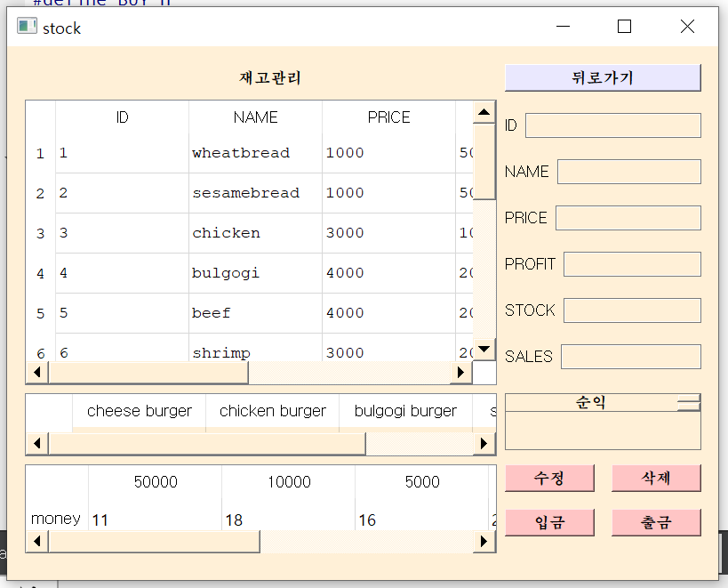
UI 관리자 메인 화면
관리자 모드
재고관리, 재고 수정, 입고, 입금, 출금

Slide 29
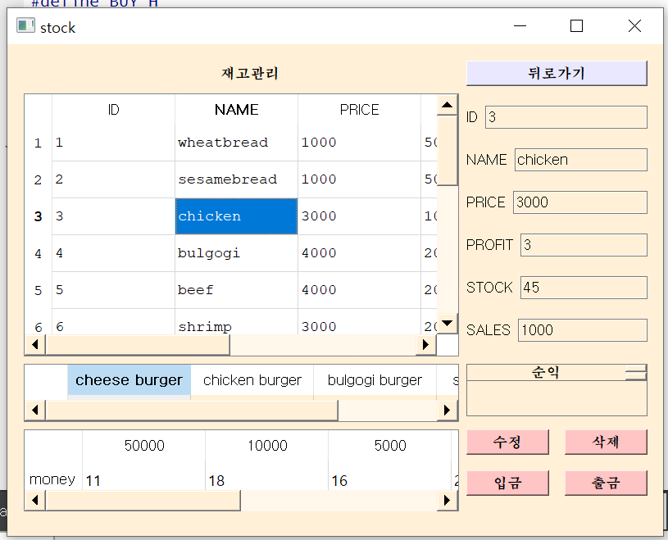
UI 관리자 메인 화면
관리자 모드
재료 정보를 출력

Slide 30

UI 관리자 출금 화면
출금
지폐 권종, 수량 선택 후 출금 가능

Slide 31

UI 관리자 입금 화면
입금
지폐 권종, 수량 선택 후 입금 가능

Slide 32
C++ Programming group 8
프로그램
시연

